Slide 1
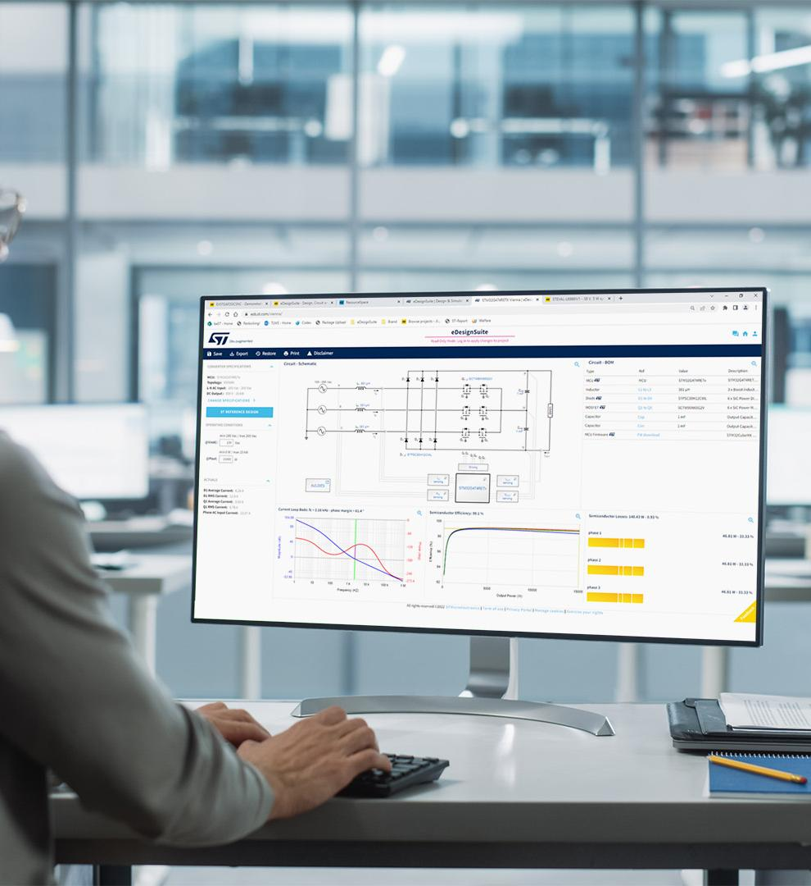
Power management innovations with design tools: eDesignSuite
STMicroelectronics
권경회 대리
Notes:
안녕하십니까. 이번 세미나 발표를 맡은 STMicroelectronics의 권경회 대리입니다.
이번 발표를 통해 ST 제품을 이용해 다양한 어플리케이션을 설계할 때에 시간과 비용을 절약할 수 있도록 도움을 드리고자 저희 eDesignSuite와 Digital Power Workbench라는 툴을 소개해드리려 합니다.
저희 eDesignSuite and Digital Power Workbench은 회로의 동작 상태와 구성을 미리 보고 제품에 적용할 수 있도록 효율, 보드 선도, 시뮬레이션 파형 등을 제공해드리고 있습니다.
그럼 지금부터 발표를 시작하도록 하겠습니다.

Slide 2
Agenda
1
Introduction to eDesignSuite
4
Digital Power Workbench
2
Power management design center
5
Thermal Simulation
STPOWER Studio
PCB Thermal Simulator
3
New features:
Online simulations
eDSim
Export to eCAD
Power tree designer
Notes:
오늘 발표에서 소개해드릴 Agenda는 다음과 같습니다.
가장 먼저 eDesignSuite가 무엇인지 설명 드리겠습니다.
두번째는 Power Management Design Center입니다. 다양한 Power Application을 미리 설계하고 시뮬레이션 하는 Tool입니다.
세번째는 eDesignSuite 새롭게 추가된 기능들입니다. Power Management Design Center에서 새로운 기능들이 추가되어, 고객 여러분께서 ST 제품을 빠르게 개발에 응용하실 수 있도록 했습니다.
네번째는 Digital Power Workbench입니다. STM32를 이용해서 다양한 Topology의 High Power Solution을 만들 수 있습니다.
마지막은 Thermal Simulation입니다. 제품의 발열과 손실을 미리 확인할 수 있습니다.

Slide 3


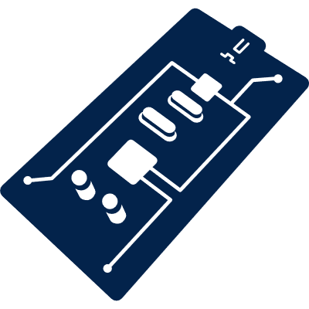



Introduction
System SW tools to support engineers in their system design effort through a compelling, coherent and engaging user experience
More accurate, more reliable and more intuitive design process
Improved user experience with multi-language console
Clever user interactions: reworked engine, optimized algorithms, improved portability
Notes:
먼저 eDesignSuite에 대해 설명드리겠습니다.
eDesignSuite는 ST에서 제공하고 있는 강력하고 신뢰성 있는 HW 설계 Tool로서 사용자가 원하는 동작 조건에 따라 추천하는 IC와 직관적인 결과 데이터를 확인할 수 있습니다.
또한 eDesignSuite는 설계된 회로를 시뮬레이션 Tool인 eDSim, ECAD인 Orcad에 각각 Export가 가능하도록 해서 엔지니어로 하여금 다양하게 응용할 수 있도록 도움을 주고 있습니다.

Slide 4






















eDesignSuite software tools
Power management design center
Power supply design tool
LED lighting design tool
Digital power workbench
DC-DC
AC/DC
Power Tree
Solar Battery
Charger
DC-DC
AC/DC
Export to CAD
Evaluation boards
Export to CAD
Evaluation boards
NEW
NEW
NEW
NEW
NEW
NEW
Thermal-electrical simulators
AC switches simulator
Rectifier diodes simulator
Estimate
TVS simulator
STPOWER Studio
PCB Thermal Simulator
NEW
NEW
NEW
Signal conditioning design tools
Active filters
Comparators
High side current sensing
Low side current sensing
NFC/RFID calculators
NFC inductance
UHF link budget
NEW
NFC tuning circuit
NEW
Notes:
eDesignSuite는 보시는 것처럼 다양한 애플리케이션에 대해 광범위한 ST 제품 포트폴리오를 기반으로 디자인할 수 있도록 지원하고 있습니다.
Power Management Design Center 및 NFC/RFID Calculators와 같은 시스템 솔루션의 설계를 용이하게 하는 도구도 있고, 부품 수준의 Thermal-Electrical 시뮬레이션 또는 Signal Conditioning Design Tools를 통해 Active filter와 Comparator, Current Sensing 회로 설계를 지원 받을 수도 있습니다.
제가 대표적인 예시로 보여드릴 Power Management Design Center 는 설계자가 ST의 다양한 IC 및 Discrete 부품을 기반으로 전력 공급, LED 조명 및 디지털 전력 애플리케이션에 적합한 다양한 토폴로지 및 Switching Power Supply의 설계를 지원합니다.

Slide 5
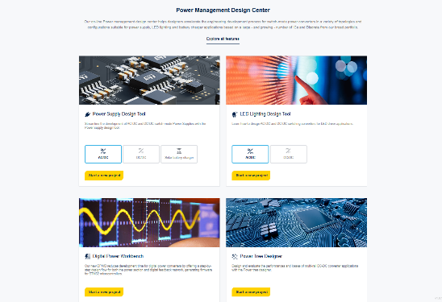
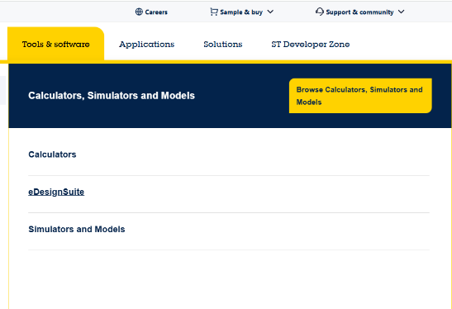

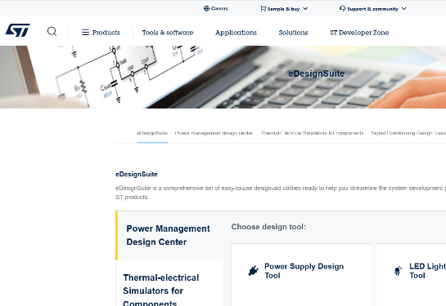
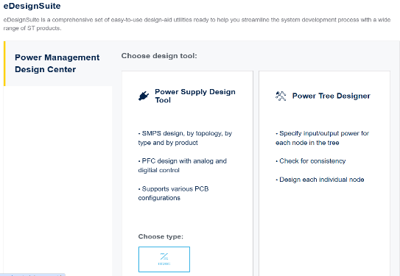
Where to find eDesignSuite?
Load the
eDesignSuite console
https://eds.st.com/
Find it under the
“Tools & Software” widget
https://st.com/
Visit the
eDesignSuite page
https://st.com/edesignsuite
Launch it from any device product page
Notes:
그럼, eDesignSuite의 사용 방법에 대해서 알아보겠습니다.
먼저 eDesignSuite를 사용하기 위해선 ST 공식 홈페이지 회원가입 및 로그인이 필요합니다. 그렇지 않으면 일부 기능들이 제한됩니다.
로그인 완료 후 보여드리는 루트를 따라 이동하시고 Start Design을 눌러 eDesignSuite 설계를 시작할 수 있습니다.

Slide 6

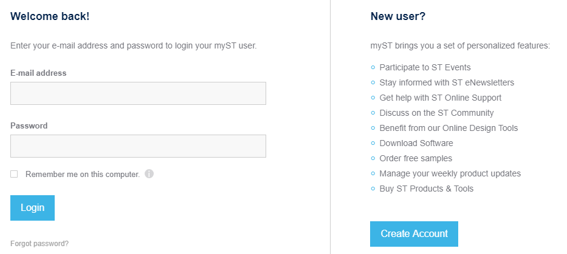
Log in
Read-only mode is proposed for non-logged user (warning in the title)
Full-feature mode is available only after login to my.st.com
Notes:
eDesignSuite는 ST 회원으로 로그인 하지 않으면, 보시는 것과 같이 Read Only Mode로 진입하여 일부 기능들이 제한됩니다.

Slide 7
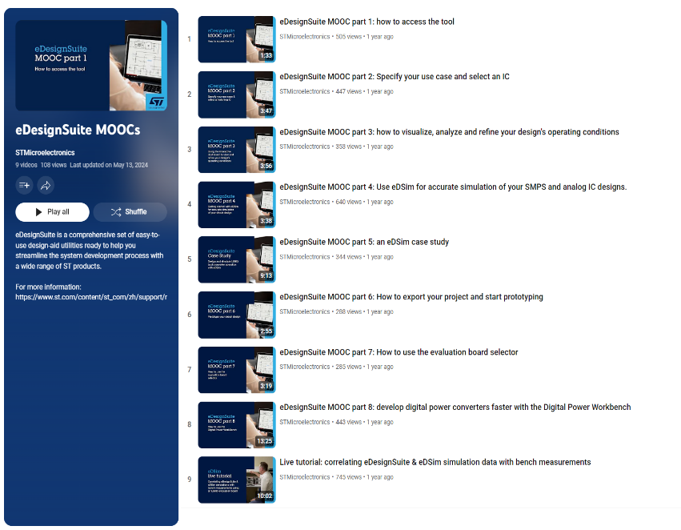
eLearning videos
MOOC series in Appinium platform
  Video #1: How to Access the tool
  Video #2: Specify your use case and Select a matching IC
  Video #3: Using the interactive dashboard to Analyze and Refine your design’s operating conditions
  Video #4: Getting started with eDSim for accurate Simulation of your circuit design
  Video #5: Case Study: Design and Simulate L6983 buck converter operation with eDSim
  Video #6: Prototype your circuit desing
  Video #7: How to use the evaluation board selector
  Video #8: Ease design of digitally controlled converters with Digital Power Workbench
  Video #9: Correlation of eDesignSuite/eDSim simulations vs. bench measurements
  NFC/RFID Calculators
  Video #10: UHF Link Budget
  Video #11: NFC tuning circuit
Notes:
ST에서는 eDesignSuite의 기본 사용 방법에 대한 교육 비디오도 제공하고 있습니다.
이 웨비나를 수강하신 이후에 이 영상들을 이용하시면 더욱 빠르고 정확하게 eDesignSuite을 사용하실 수 있습니다.

Slide 8

Power management design center
Notes:
이제부터 Power Management Design Center에 대해 자세하게 소개해드리겠습니다.

Slide 9
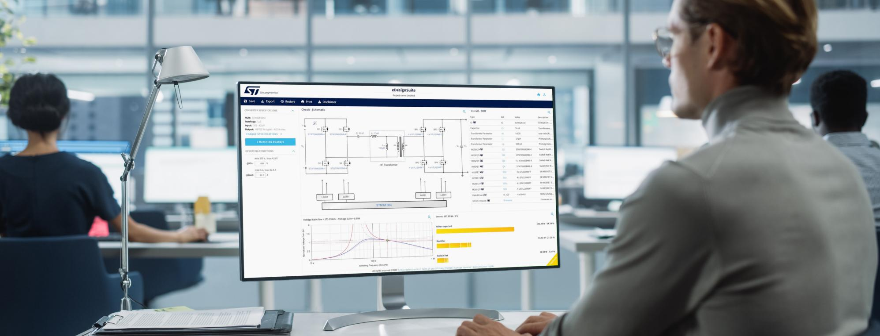






eDesignSuite PMDC: features enrichment
Get fast, accurate and reliable designs
Digital Power
STPOWER Studio
Power stage optimizer
Digital feedback network designer
STM32 FW generator
eDSim
Dynamic electro-thermal simulation software dedicated to STPOWER devices
Export to CAD
10 to 50 times faster than SPICE
when simulating SMPS
Time and Frequency Domain simulations
Provide Loop stability with Bode Plots
Export in real time eDesignSuite Schematics into OrCAD Capture, Altium and Eagle format
System design tool
Analog + FW
Power tree
Multi-rail DC supply
Switching converter or LDO stage
Power density
Better system power
simulation
Board advisor
Helps select the evaluation board that best suits your needs
Detailed
Time and frequency
simulations
Simplify board
design
Notes:
eDesignSuite Power Management Design Center는 Board Advisor 기능을 통해 설계자가 원하는 사양에 맞는 적절한 ST의 Evaluation Board를 추천해줍니다.
Power Tree 기능을 통해서는 설계자가 설계한 여러 Power Stage를 Diagram으로 간단히 도식화 할 수 있습니다.
eDesignSuite에서 설계한 회로를 Orcad, Altium 그리고 Eagle Cad에서 바로 열어 볼 수 있도록 Export할 수 있으며,
eDSim이라고 하는 회로 시뮬레이션 툴을 이용해서 회로를 수정해가며 시뮬레이션도 가능합니다.
STPOWER Studio에서는 스위칭소자의 electro-thermal simulation이 가능합니다.
마지막으로, Digital Power Workbench에서는 MCU를 필요로 하는 디지털 파워 솔루션의 펌웨어를 생성함으로써 디지털 파워 컨버터 개발을 위한 노력과 시간을 대폭 단축합니다.

Slide 10
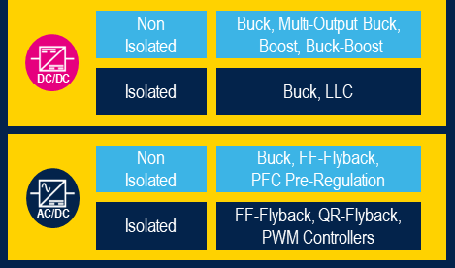
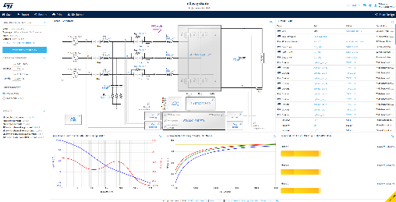
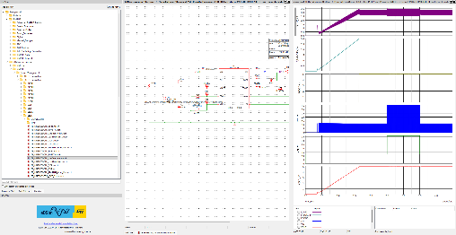
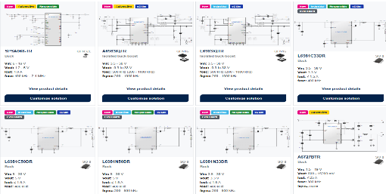
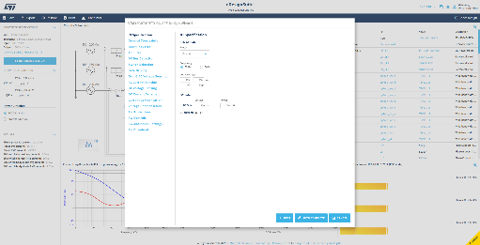
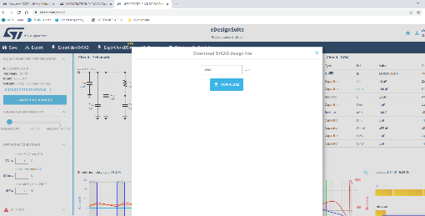
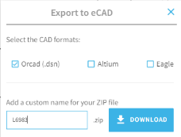
Streamline your design process
Specify the application
use-case
Analyze time & frequency domain results, efficiency and losses
Simulate the circuit with:
Online simulations & eDSim
1
3
5
Specify
Select
Analyze
Refine
Simulate
Prototype
Select among the suggested ICs,
the ones with specific features
Refine the specifications
of the project
Export the eCAD file to start
the prototyping phase
2
4
6
Notes:
제가 오늘 웨비나에서 보여드릴 Power Management Design Center 과정은 크게 6가지 구성됩니다.
먼저, 설계자의 동작 조건에 맞는 토폴로지를 선택합니다.
그 다음은 알맞은 IC를 선택합니다.
미리 설정된 동작 조건과 IC의 사양에 따라 주파수 영역 결과 데이터, 효율 그리고 손실값을 예측할 수 있습니다.
필요한 경우에는 회로 성분 값을 변경하여 설계를 미세 조정할 수 있습니다.
설계 데이터를 Export하여 eDSim에서 좀 더 자세하게 시간 영역 또는 주파수 영역에서 시뮬레이션 할 수 있습니다.
성능이 만족스러우면 설계를 저장/공유하여 추가 액세스를 하거나 캐드로 내보내 시제품 제작 단계를 시작할 수 있습니다.

Slide 11
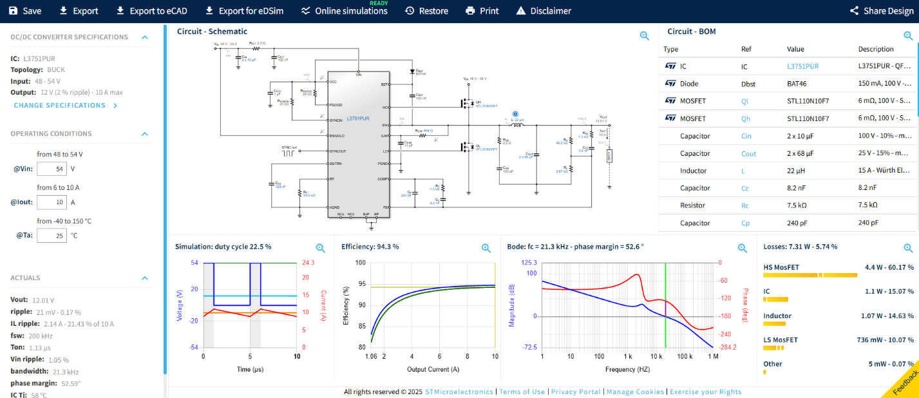
All circuit parameters at a glance
Fully annotated &
interactive schematic
Fully annotated &
interactive BOM
Full set of commands
Project specifications
Operating conditions
Full set of analysis diagrams
Notes:
설계 결과가 바로 출력되며, 보시는 것과 같이 한 눈에 파악하기 쉽게 구성되어 있습니다.
노란색 박스 안에는 설계자가 설정한 동작 조건과 사용 중인 IC가 소개되어 있습니다.
밑의 보라색 박스 안에서는 회로의 동작 조건을 변경할 수 있습니다. 또한 제품 효율과 제품 cost 중 사용자가 어느 곳에 중점을 두고 설계하느냐에 따라 결과가 다르게 나올 수 있도록 Optimization 설정도 변경이 가능합니다.
파란색 박스 안에는 회로의 정상상태 파형, 효율, 보드선도 그리고 손실을 확인 할 수 있습니다.
회색 박스에서는 회로도를, 분홍색 박스에서는 BOM이 확인 가능합니다.
초록색 박스에서는 여러 명령을 수행할 수 있습니다.

Slide 12

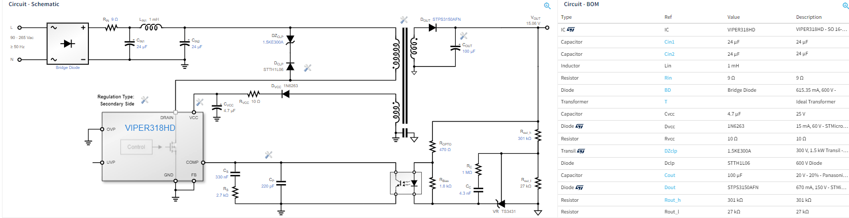

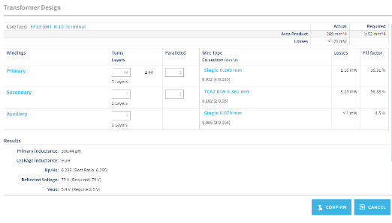
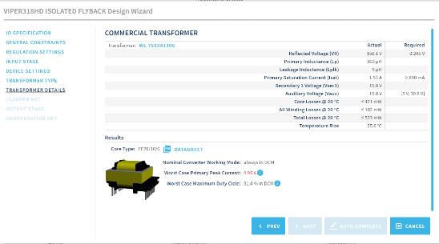
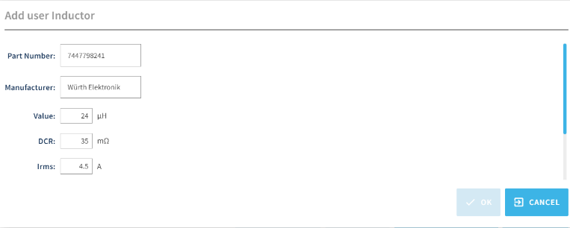
Interactive dashboard
INTERACTIVE
DASHBOARD
The user can refine
sections of the circuit
(clamper net, transformer, passive components, compensation net, MOSFETs, diodes, etc)
TRANSFORMER
You can change the proposed specifications for the transformer
based on your needs
Notes:
BOM에서는 인덕터나 커패시터 등 부품값을 직접 변경할 수 있습니다. 그에 따라 달라지는 결과값도 확인이 가능합니다.
또한 연장 모양의 버튼을 클릭하시면 Design Wizard에서 보시는 것과 같이 여러 설정들을 한 눈에 확인이 가능하고 바로 변경할 수 있습니다.

Slide 13

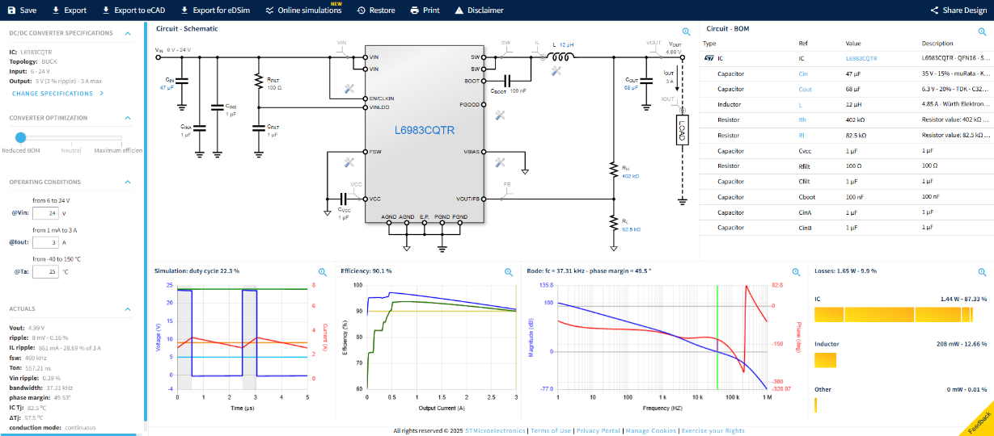



Your design gets portable and exportable
Save
Save your project on
ST server. Open it from any machine. Your design gets portable!
Export
CAD files of your project to start the prototyping phase
Export and customize
the eDesignSuite project on eDSim
Export
Export the schematic and bill of material
Online simulations
Run online simulations for your design
Notes:
eDesignSuite로 설계한 회로는 사용자의 계정을 통해 ST 서버로 저장이 가능하며 언제든지 불러올 수 있습니다.
또한 설계된 회로의 BOM을 출력할 수 있고 여러 ECAD나 eDSim으로 Export도 가능합니다.

Slide 14

New features
Notes:
다음은 새롭게 추가된 기능들입니다.

Slide 15
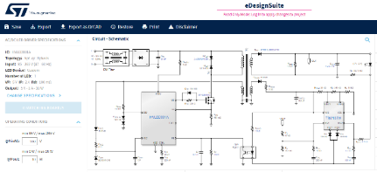



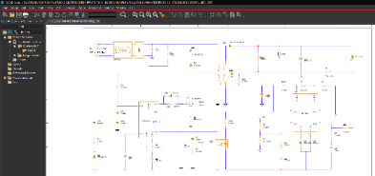
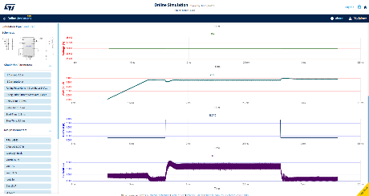
A complete powerful tool to reduce risks in hardware prototyping
eDSim
simulation
Export to eCAD
Online simulations
Fine tune your IC behavior and related best configuration
Extend the analysis in Time/frequency domain.
Dive in specific usage case condition (mission profile)
Export in real time eDesignSuite schematics into three files format:
OrCAD Capture, Altium & Eagle
Simulates the four different state behaviors of an SMPS: Startup, Load Step, Steady State, and Line Transient
Notes:
이전에는 엔지니어를 위한 툴은 주로 회로도 작성이나 PCB 설계에만 국한 되어있었습니다.
ST는 설계를 보다 안정적이고 정확하게 만들고 시제품 제작 단계를 개선하여 최종 사용자가 설계한 회로를 물리적으로 구현하고자 하는 노력을 기울이고 있습니다.
앞서 보신 eDesignSuite에서 사용자가 원하는 회로의 초도안을 만들 수 있습니다.
그리고 다음에 소개해드릴 eDSim 툴에 의한 시간 영역 및 주파수 영역 시뮬레이션 기능 덕분에 신뢰성과 정확도를 향상시킬 수 있습니다.
그런 다음 ECAD Export 기능 덕분에 회로도 작성 시간을 감축할 수 있습니다.
또한, ST는 사용자가 기본 사양을 입력하면 바로 데모 보드를 제안하는 새로운 시스템을 도입하여 개발자가 구축하려는 솔루션과 유사한 솔루션을 보다 빠르게 찾아 볼 수 있게 도움을 드리고, eDesignSuite 의 실용성을 높이고 설계 작업을 더욱 빠르게 할 수 있습니다. 새로운 매칭 보드 기능 덕분에 엔지니어는 기존 레이아웃을 보다 빠르게 확인하고 개발 보드를 주문하여 사용자의 설계를 미리 테스트할 수 있습니다.

Slide 16

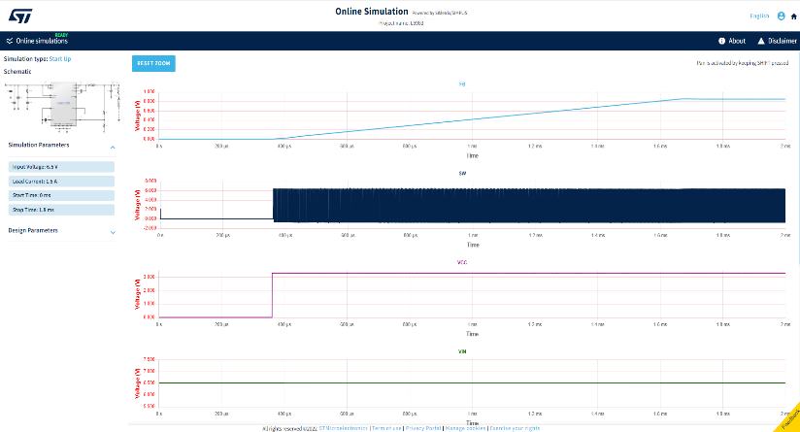
Online simulations
Notes:
다음은 Online Simulation 기능입니다.

Slide 17

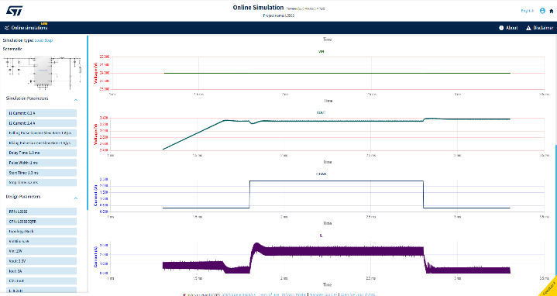

Online simulations
Analyze real-time simulations of your project created with eDesignSuite
The “Online simulations” tool, recently added to the eDesignSuite environment, aims to thoroughly simulate the performance of an SMPS converter project.
The software simulates the most significant parameters of a converter design in four different state behaviors: Start-up, Load Step, Steady State, and Line Transient.
eDesignSuite console
Notes:
최근 eDesignSuite 환경에 추가된 Online simulations는 SMPS 컨버터 프로젝트를 웹 상에서 미리 시뮬레이션 할 수 있습니다.
이 기능은 eDesignSuite에서 설계한 회로를 Start-up, Load Step, Steady State, 그리고 Line Transient의 네 가지 조건에서 확인할 수 있습니다.

Slide 18
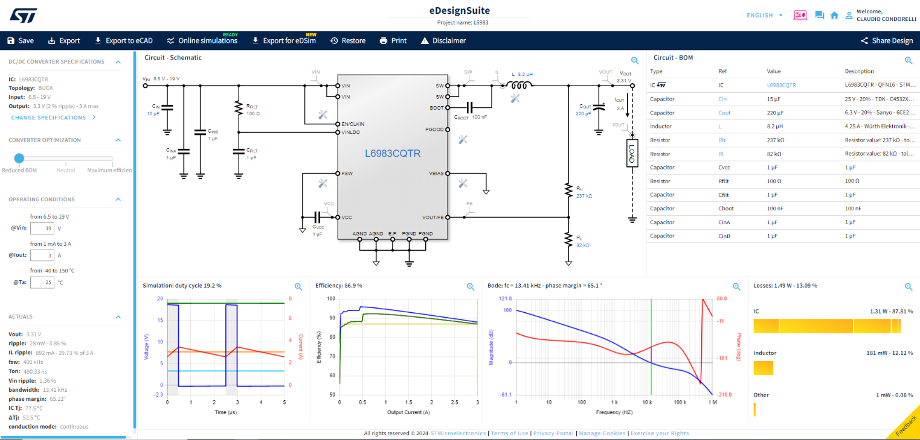
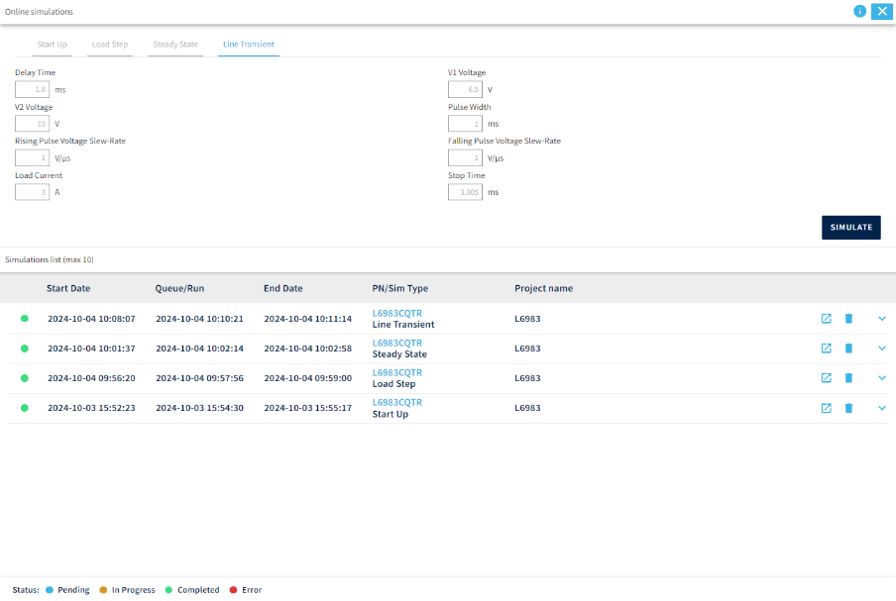
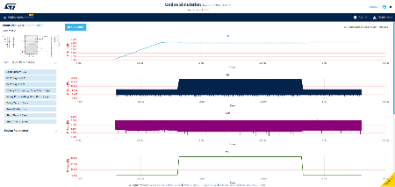
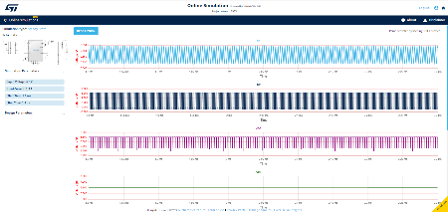
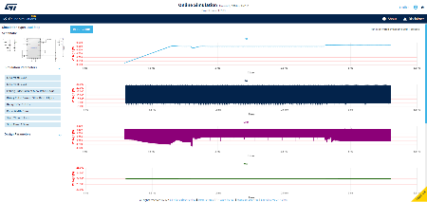
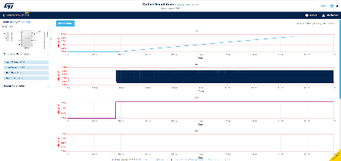
Running online simulations
The user sets the simulation parameters for a specific simulation state (e.g., Load Step, Steady State, etc.) and clicks SIMULATE.
The simulation request is placed in the requests queue in the cloud.
The user will be informed when the simulation results are available for viewing.
Line Transient
Steady State
Load Step
Start Up
Notes:
보이는 화면처럼 네 가지 조건을 Online simulation을 돌려 보고, 결과 파형을 확인 할 수 있습니다.

Slide 19

eDSim

Slide 20
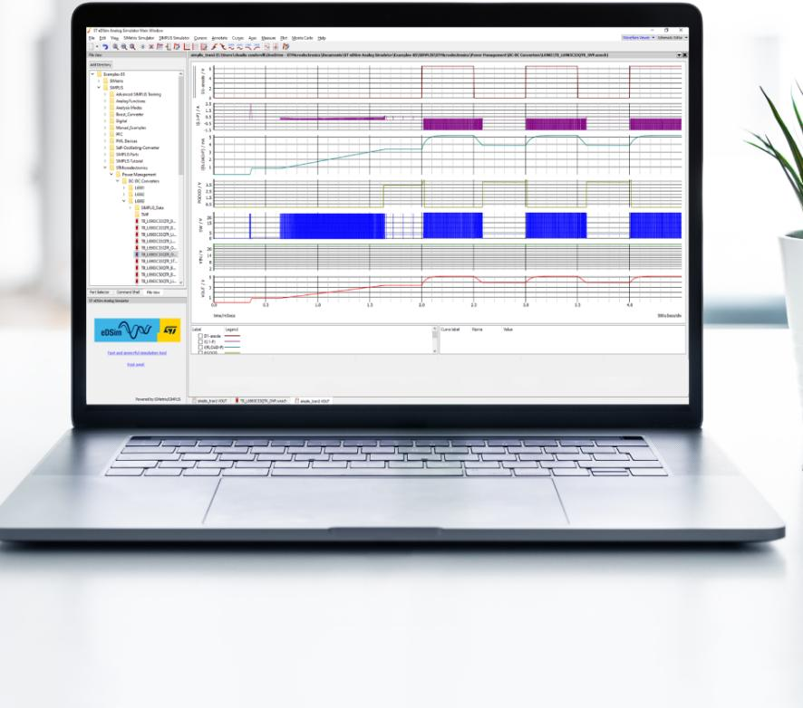





New fast and powerful simulator for SMPS and analog ICs
Crunch your electrical simulation 10-50 times faster than
traditional analog SPICE simulators
10 to 50 times faster than SPICE when simulating SMPS
Time and Frequency Domain simulations
Provide Loop stability with Bode Plots
Based on SIMPLIS engine, in line with main
competitors (i.e. Maxim, Renesas, MPS)
ICs for power supply | ICs for LED Lighting | ICs for Signal conditioning | MOSFETs | Discrete
DC-DC converters | DC-DC converters | Op Amps | High Voltage | Thyristors & TRIACs
AC/DC converters | AC/DC converters | Comparators | Low Voltage | TVS
 |  | Current sensing | SiC | AC Switches
eDSim product page
eDesignSuite console
Notes:
eDSIM은 SMPS 및 아날로그 IC를 위한 빠르고 강력한 시뮬레이션 도구입니다.
eDSIM은 ST 제품 사용에 특화된 SIMPLIS/SIMetrix 시뮬레이터의 ST 버전이라고 보시면 됩니다.
저희가 예시로 사용할 Simplis 시뮬레이터는 스위치 모드 전원 공급에 대한 정확도가 높고 수렴 속도가 빨라서 SMPS 회로 시뮬레이션 시 기존 아날로그 시뮬레이터보다 10~50배 빠른 시뮬레이션이 가능한 것이 특징입니다.
반면에 다른 시뮬레이터들은 미분방정식을 기반으로 하며, 주파수가 증가하거나 회로에 트랜지스터가 존재하는 경우 시뮬레이션 시간이 매우 길다는 단점이 입니다.
반면, Simetrix는 기존 SPICE 호환 Tool 대비 약 2~3배 빠른 속도와 Convergence 에러에 강하다는 장점이 있습니다.

Slide 21
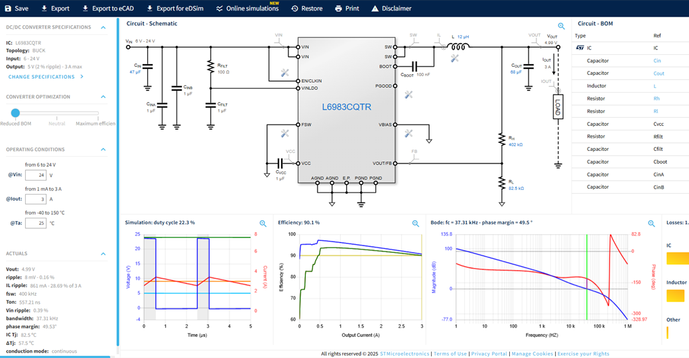
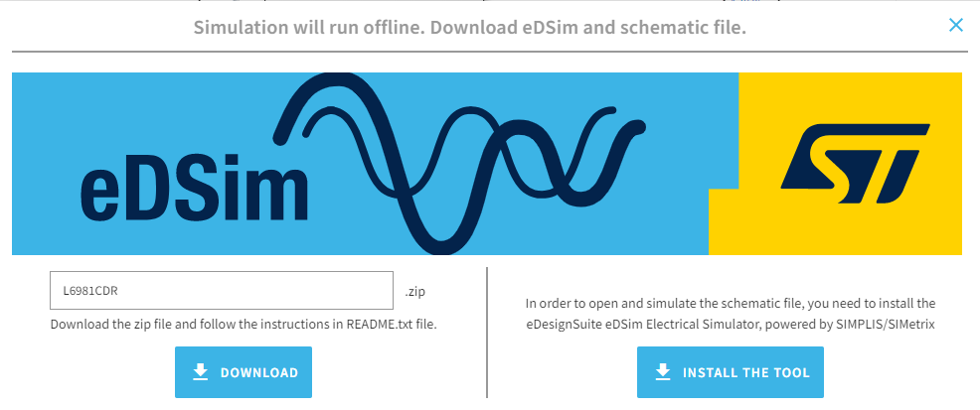
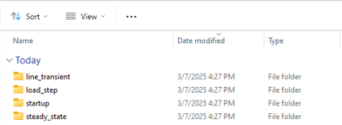
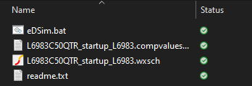
From eDesignSuite to eDSim
1. Click
2. Download
3. Select the simulation state
4. Run
Notes:
이제부터는 eDesignSuite의 회로를 eDSim에서 바로 구성해서 시뮬레이션 하는 방법에 대해 설명드리겠습니다. 도구 모음에서 Export to eDSIM을 클릭합니다.
팝업 창을 통해 eDSIM 프로젝트를 내보낼 수 있습니다.
아직 eDSim 설치를 하지 않으셨다면, ST 공식 홈페이지에 검색하셔서 설치가 가능합니다.

Slide 22
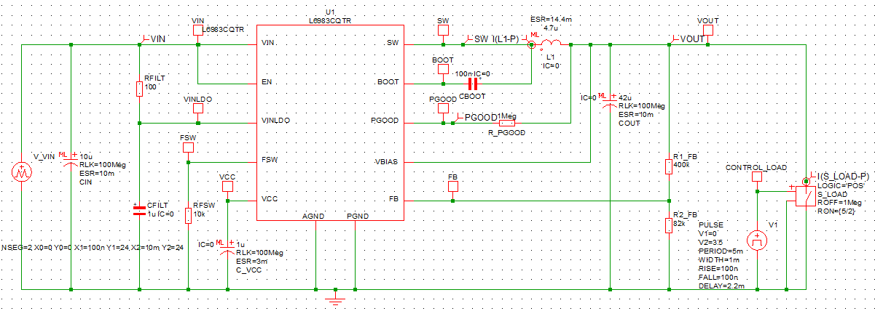
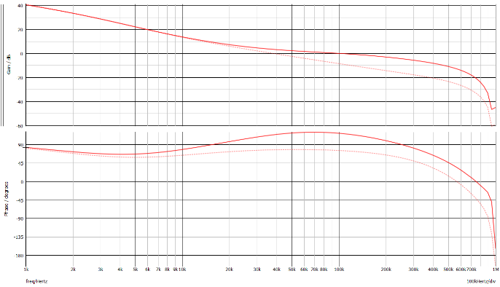
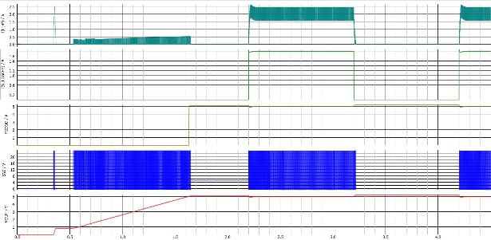
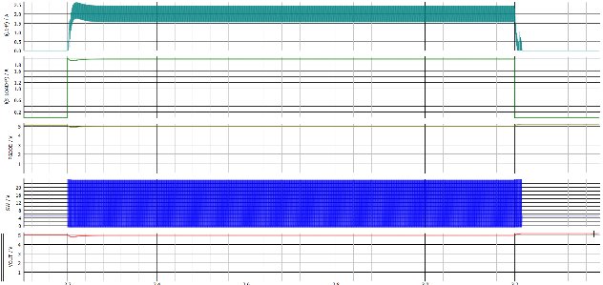
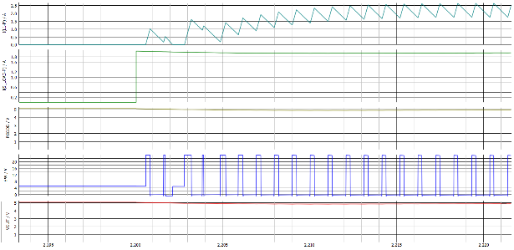
Simulation examples
Notes:
eDesign Suite에서 다운로드한 zip 파일 안에 있는 .bat 파일을 실행합니다.
보시는 것과 같이 eDesignSuite에서의 회로를 재현한 eDSim 프로젝트의 시뮬레이션을 시작할 수 있습니다. 회로를 수정한 이후에도 시뮬레이션을 다시 실행하고 그에 따른 결과 변화를 바로 확인 가능합니다.
eDSim을 통해서는 eDesignSuite에서 볼 수 없었던 동작 초기 Transient 구간에서의 스위칭 파형도 확인이 가능합니다.
또한 회로 수정을 통해 OCP조건이나 Load Transient 조건을 만들어서 그에 따른 파형도 확인이 가능합니다.

Slide 23
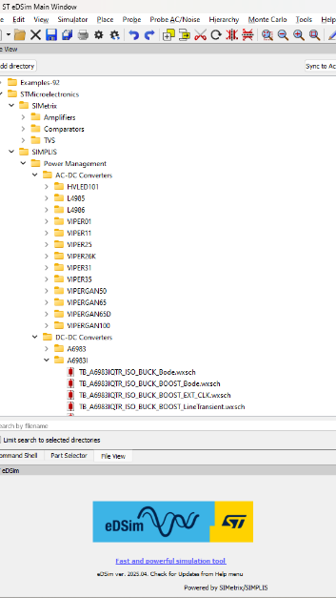
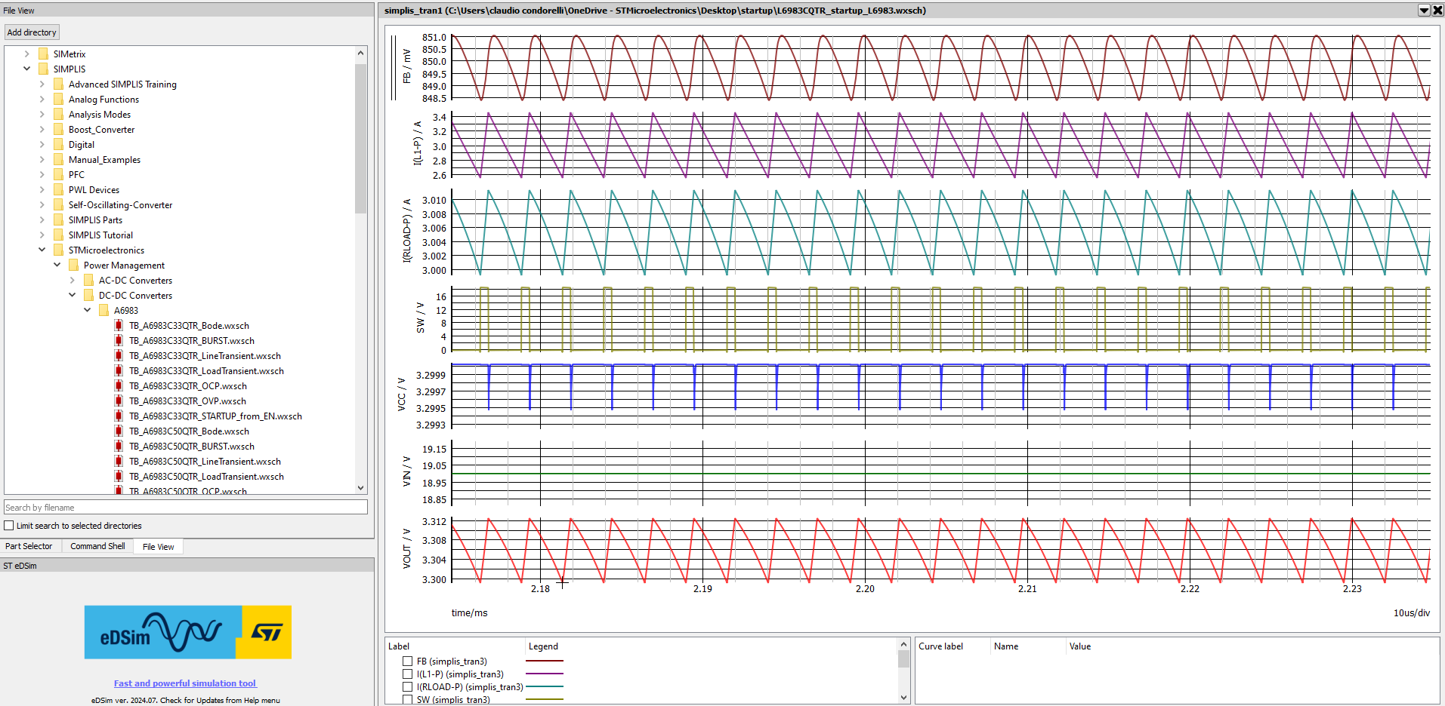
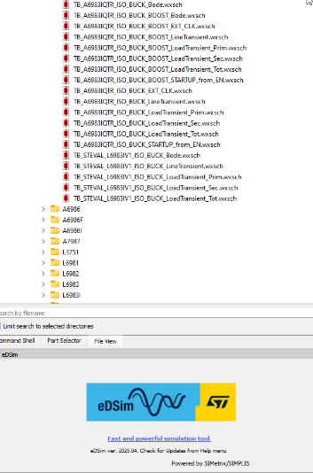
Test benches
Test benches & Application schematics
eDSim includes Test Benches for basic device feature simulation:
Bode
Burst
Line transient
Load transient
OCP/OVP
Start-Up
and many more…
These schematics are ready for simulation but can be modified by the user
Notes:
eDSim에서는 Bode, Burst, Line Transient, Load Transient, OCP/OVP, Start-Up 그리고 여러 가지 응용회로를 직접 시뮬레이션 할 수 있습니다.

Slide 24

Export to eCAD

Slide 25
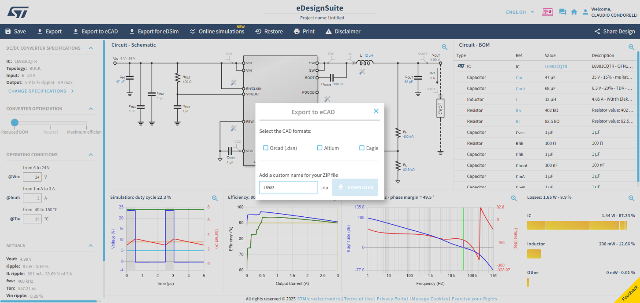
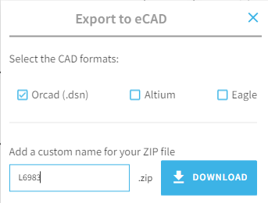
Export to eCAD
1. Click
2. Download
3. Open with Orcad Capture / Altium / Eagle
Notes:
eDesignSuite에서는 시뮬레이션이 완성된 회로도를 Altium, Orcad, Eagle 등과 같은 ECAD에 Export할 수 있습니다. 이렇게 하면 설계자가 eDesignSuite에서 설계한 회로를 다시 CAD에서 설계할 수고를 덜 수 있습니다.

Slide 26
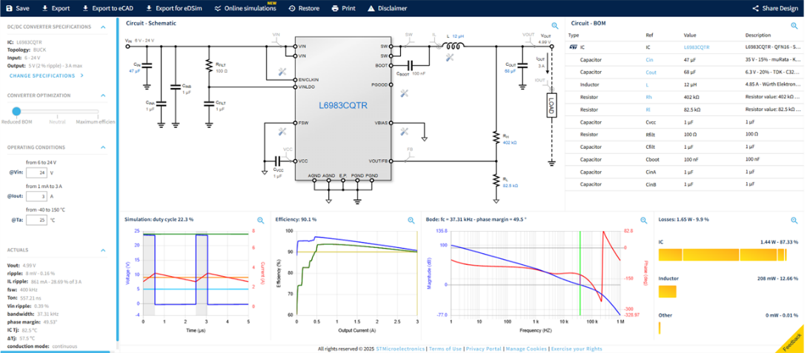
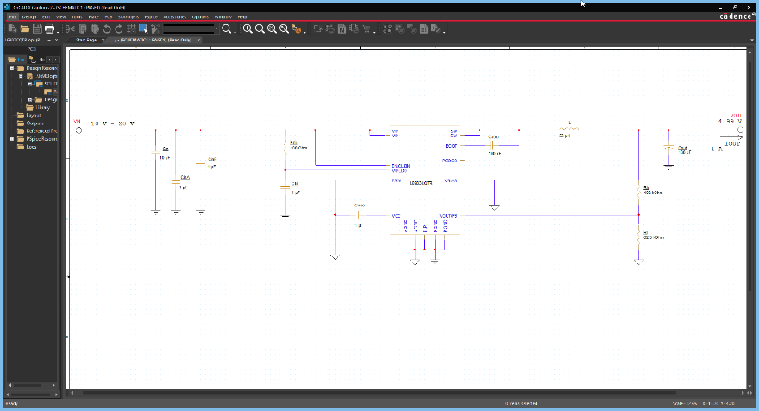
Export to eCAD
Notes:
열어보시면 eDesignSuite에서 추천된 주변 소자값이 그대로 Export된 것을 Orcad 회로에서 보실 수 있습니다.

Slide 27

Power tree designer

Slide 28



eDesignSuite changes face
Link to launch power tree designer
Run Power Tree Designer from the eDS console
And also, from product page
Notes:
다른 기능들과 마찬가지로 eDesignSuite의 웹페이지에서 Power Tree Designer 역시 쉽게 실행할 수 있습니다.
Power Tree Designer는 여러 Power Stage를 도식화하여 전체 시스템의 입출력 조건 및 효율을 보기 쉽게 정리할 수 있습니다.

Slide 29



A complete DC-DC power map
Design
Top-Down approach
Configure the main bus
Add new stages, connect them to the main bus or other power stages
Add a load stage at the end of each branch
Analyze
Collect several usage cases’ simulations
Set multiple V_{IN} conditions and run it (i.e. Typ, min, max)
Copy to benchmark in one single table
Report
Save outcomes and print all together
It includes all the information & computed results from main bus to loads
For eDesignSuite stages there are: Schematic, BOM and efficiency chart
For other stages there is a textual description
Notes:
각 Power Stage의 효율을 직접 설정할 수 있고, eDesignSuite에서 제공하는 예제 Converter를 불러올 수도 있습니다.
Load Stage까지도 Customize 할 수 있습니다.
설계가 완성되면 회로와 효율 정보가 포함된 Report를 출력할 수 있습니다.

Slide 30

Digital Power WorkBench
Notes:
eDesignSuite 새롭고 강력한 기능인 Digital Power Workbench에 대해서도 소개해드리겠습니다.

Slide 31





Digital power WorkBench in eDesignSuite
System design tool addressing BOM-rich applications
Power stage optimizer
Electrical simulation in signal conditioning
STM32 FW generator
Evaluation board selector
Digital Power Workbench
Notes:
Digital Power Workbench에서는 MCU를 필요로 하는 파워 어플리케이션에서 쉽고 빠르게 회로를 시뮬레이션 할 수 있습니다.
설계자가 지정한 입출력 사양으로 맞춤형 STM32 FW 소스 코드를 생성해서, 설계자의 FW 설계 소요 시간을 획기적으로 단축할 수 있습니다.

Slide 32








D-Power Workbench
Supported Topologies
FB LLC
(500 – 5000 W)
Vienna PFC Rectifier
(6 – 20 kW)
Bidir 3L T-type PFC
(6 – 20 kW)
ZVS Totem-Pole PFC
(330 – 3300 W)
Dual Active Bridge
(6 – 30 kW)
Power stage optimizer
DPC compatibility with STM32Cube, signal conditioning eDSim simulation
DPC compatibility with STM32Cube, signal conditioning eDSim simulation
DPC compatibility with STM32Cube, signal conditioning eDSim simulation
DPC Bidirectional power flow, STPOWER Studio connection
STM32F3
Full SJ solution
STM32G4
Full SiC solution
STM32G4
Full SiC solution
STM32G4
Full SJ solution
STM32G4
Full SiC solution
2021
2022
2023
Notes:
Digital Power Workbench는 다양한 디지털 전력 토폴로지에 적용 가능하며, 혁신적인 제어 알고리즘을 통해 99% 이상의 놀라운 변환 효율과 최적의 제어 루프 안정성을 달성하고 있습니다.
특히 이 툴은 single phase뿐만 아니라 three phase application에서도 고성능 PFC와 PSU 토폴로지를 완벽하게 지원합니다. 더욱 주목할 점은, V2G(Vehicle-to-Grid)와 V2H(Vehicle-to-Home) application을 위한 양방향 디지털 전력 솔루션까지 구현 가능하다는 것입니다.

Slide 33


D-Power Workbench
Roadmap
Bidir CCM Totem-Pole
(700 – 7000 W)
Bidir CLLC
(700 – 7000 W)
Multilevel Buck Converter with MPPT
7 kW, two channels
Multilevel Boost Converter with MPPT
10 kW, two channels
3ph 2L B6 AFE
(> 11 kW)
Full SiC solution
DAB converter*
(< 10 kW)
Full SiC solution
CCM 1Ch Totem Pole PFC
( > 500 W)
SiC Solution
Voltage loop and current loop design, power stage optimizer
Optimized resonant tank design, signal conditioning eDSim simulation
Power stage optimizer, fly cap balancing
Power stage optimizer, fly cap balancing
Features extension: enlarging convergence on electrical and thermal simulation, introducing HIL
STM32G4
Full SJ solution
STM32G4
Full SiC solution
STM32G4
Full SiC solution
STM32G4
Full SJ solution
AVAILABLE SOON
2024
2025
* Current DAB converter updated with SiC GEN3 discrete and DMT-32
Notes:
이 모든 토폴로지는 DPC SW Architecture라는 통합된 임베디드 소프트웨어 라이브러리를 기반으로 하여, 개발자 여러분이 더욱 쉽게 이해하고 구현할 수 있도록 설계되었습니다.
앞으로 저희는 Power and Energy application 분야의 최신 기술 트렌드를 선도하기 위해 지원 토폴로지를 지속적으로 확대해 나갈 계획입니다.

Slide 34


D-power @ eDesignSuite
GUI
Schematic view, BOM, Bode Diagrams, Power losses (for Power Transistors and Diodes)
Wizard based design customization
Hardware sizing
Magnetics, power switch selection, diodes selection, current Loop and voltage loop compensation
Firmware customization
Sensing, protections, voltage control and Current Control
Firmware delivery
Compatibility with STM32Cube tools: delivery of custom STM32Cube expansion pack for selected topology + STM32CubeMX project (.ioc file) reflecting all current solution customization
Notes:
Digital Power Workbench를 이용해 회로를 시뮬레이션 하시면 기본적으로 크게 4가지 기능을 이용하실 수 있습니다.
앞서 말씀드린 기본적인 회로도, BOM, Bode plot, Power Loss 이외에도 FW Customization을 통해 기본적인 전압, 전류 제어가 가능합니다.
또한 사용자 환경에 맞게 MCU 코드를 수정할 수 있도록 관련 설정과 파일을 제공하고 있습니다.

Slide 35









DPWB D-power firmware
FW generation and delivery workflow
.ioc
eDS-Solution-Pack
Firmware delivery
Compatibility with STM32Cube tools: delivery of custom STM32Cube expansion pack for selected topology + STM32CubeMX project (.ioc file) reflecting all current solution customization
Notes:
사용자는 Digital Power Workbench 기능을 통해 CubeMX 프로젝트 파일과 코드 확장팩을 생성하여 Digital Power 솔루션에 필요한 기본적인 MCU Configuration 코드를 쉽게 완성할 수 있습니다.
이렇게 되면, 사용자가 원하는 사양에 맞도록 코드를 수정해서 설계도 가능하게 됩니다.

Slide 36


STPOWER Studio
Notes:
다음 소개드릴 기능은 STPower STUDIO 입니다.

Slide 37










The new dynamic electro-thermal simulation SW for STPOWER devices
Accurate electro-thermal simulation on STPOWER devices
Capable of adjusting power losses according to the junction temperature, and simulating complex multi-step mission profiles c
Supports 3-ph 2-level, 1-ph half/full bridge and 3-ph TNPC topologies, reducing simulation time by a factor of 10 over the last releases. Added PFC Boost, PFC Totem Pole, PFC TNPC 3P-3L,
DC-DC Boost, DC-DC Buck
Addresses industrial applications such as solar inverters, HVAC systems, motor drives and UPS based on STPOWER Modules
SLLIMM-nano 2nd series
SLLIMM-nano SMD
SLLIMM - 2nd series
SLLIMM high power
ACEPACK SMIT
ACEPACK DMT-32
ACEPACK 1
ACEPACK 2
Notes:
eDesignSuite에 포함된 STPOWER Studio는 STPOWER Device를 위한 정밀한 열-전기 시뮬레이션 툴입니다.
경쟁사 제품들이 하나의 고정값을 사용하는 것과 달리, STPOWER Studio는 시뮬레이션 시점의 junction temperature에 따라 전력 손실을 실시간으로 조정합니다. 업계에서 이런 기능을 제공하는 시뮬레이터는 극소수입니다.
Motor Control application에서 필요한 복잡한 multi-step mission profile 시뮬레이션이 가능합니다. Heatsink 유무에 따른 시뮬레이션도 지원해 form factor와 방열 설계를 사전에 검증할 수 있습니다.
현재는 DC-AC 시스템에 집중하고 있으며, 고객 경험 향상을 위해 DC-DC 토폴로지 추가를 검토 중입니다.

Slide 38




STPOWER Studio
Product selection
Setting section
Define the Mission profile
Evaluate device’s behaviors
Notes:
제품 섹션에서는 Application, Topology, Family product등 다양한 기준으로 원하는 디바이스를 선택할 수 있습니다. 이러한 분류 체계를 통해 사용자가 필요로 하는 최적의 디바이스를 빠르게 찾을 수 있도록 구성되어 있습니다.
설정 섹션에서는 먼저 게이트 저항값인 RgOn과 RgOff를 설정할 수 있습니다.
Heatsink 관련해서는 네 가지 옵션을 제공합니다. Fixed Tcase 옵션은 heatsink를 사용할 때 case 온도나 heatsink 온도를 사용자가 고정값으로 설정할 수 있습니다. Heatsink 없이 시뮬레이션하는 옵션도 있고, Fixed heatsink Rth를 선택하면 heatsink의 열저항을 사용자가 직접 정의할 수 있습니다. 마지막으로 Zth heatsink 옵션에서는 열저항과 열용량을 포함한 heatsink 열 임피던스를 정의할 수 있습니다.
Mission profile 섹션에서는 다양한 입력에 따른 디바이스의 동작을 평가할 수 있습니다. 시뮬레이션은 하나 또는 여러 개의 스텝으로 구성할 수 있는데, 각 스텝마다 이름을 지정하고 구체적인 테스트 조건들을 정의할 수 있습니다. 이를 통해 실제 동작 환경에서의 복잡한 시나리오를 정확하게 모델링할 수 있습니다.

Slide 39

PCB thermal simulator
Notes:
다음은 PCB Thermal Simulator입니다.

Slide 40




NEW PCB thermal simulator
Thermal analysis of a PCB defined through Gerber files
Notes:
PCB Thermal Simulator는 PCB 거버 파일을 직접 불러오거나, Tool상에서 간단하게 보드를 설계해서 발열 시뮬레이션을 진행할 수 있습니다.

Slide 41

AC Switches, Rectifier & TVS
Notes:
다음은 AC Switches, Rectifier 그리고 TVS입니다.

Slide 42






AC Switches, Rectifier & TVS
AC Switches Simulator
Rectifier Diodes Simulator
TVS Simulator
→ To search and sort the suitable devices for your application, and get junction temperature and blocking voltage graphs
Select ratings and application waveforms
Get junction temperature and blocking voltage graphs
Search and sort suitable devices
→ Schottky or FERD? Stop Guessing and Start Choosing with our eTool
Simple and straightforward way to perform power losses calculations
Choose the best Schottky or Field Effect Rectifier Diodes (FERD) for their design.
Present the user with a graph of the losses of a diode over a wide range of temperatures, with the possibility of exporting it as a picture or extracting all its data points to manipulate them.
To search for the best TVS solution that fit your needs and requirements.
Specify the surge input waveform
Specify the system to be protected
Get the list of calculated solutions (TVS), and select the one that best suit your requirements.
Notes:
AC Switches Simulator는 AC Driving 소자인 SCR과 TRIAC을 시뮬레이션 하는 Tool입니다. 입력 전압과 Load 특성을 설정하면 소자의 Loss와 Junction Temperature를 확인할 수 있습니다.
Rectifier Diodes Simulator는 마찬가지로 Diode의 전류와 전압을 미리 Setting해서 시뮬레이션 하는 Tool 입니다.
TVS Simulator는 Surge 특성에 따른 적합한 TVS Diode를 추천하는 Tool입니다.

Slide 43


Signal conditioning design tool
Notes:
다음은 Signal Conditioning Design Tool입니다.

Slide 44






Signal conditioning design tool
Active Filters
Comparators
High Side
Current Sensing
Low Side
Current Sensing
Easy-to-use filter design wizard with full interactive schematics and bill of materials view
Handles multi-stage-designs and common topologies
Returns circuit component values
Provides gain, phase and group delay graphs
Low Pass, High Pass and Band Pass
→ Easy-to-use comparator design wizard with full interactive schematics and bill of materials view
Handles inverting, non-inverting and window comparator configurations
Returns resistors values
Provides clear visualization of circuit behavior
Quickly find the operational amplifier for your high side current sensing
Returns circuit component values
Provides current error graphs
Quickly find the operational amplifier for your low side current sensing
Returns circuit component values
Provides current error graphs
Notes:
이 Tool에서는 ST의 다양한 OPAMP와 Comparator를 기반으로 다양한 종류의 Filter회로와 Comparator회로를 시뮬레이션 할 수 있습니다.

Slide 45


NFC/RFID Calculators
Notes:
마지막은 NFC/RFID Calculators입니다.

Slide 46







NFC/RFID calculators
NFC Inductance
NFC Tuning Circuit
UHF Link Budget
→ To compute the inductance of your NFC Reader and Tag antenna, tuned at 13.56MHz
Simply specify the antenna geometry
The tool returns the equivalent inductance and antenna segmentation
Quickly move to prototyping and validate the design by either direct impedance measurement or through tag tuning frequency measurement
→ To compute components value of the matching network between NFC reader chip and its antenna
Select your topology, enter the antenna electrical parameters and matching values
The tool returns the complete set of component values - including capacitors in the Automatic Antenna Tuning (AAT) circuit - requested to achieve the desired design targets
QUCS (Quite Universal Circuit Simulator) export also accessible
To assess whether your UHF RFID reader can establish a reliable Reader/Tag communication
Specify desired communication distance and enter key parameters of reader and tag.
The tool reports if the communication link can be established
The tool provides numeric results to determine by which margin a link is successful and to support link optimization
Notes:
NFC/RFID Calculators 에서는 보드 생산 전에 미리 안테나 설계와 분포정수를 계산할 수 있는 기능을 제공합니다.
간단하게 설계자가 원하는 임피던스 매칭이나 안테나 인덕턴스 값을 미리 알 수 있습니다.

Slide 47


Takeaways
Get inspired and see what you can do on eDesignSuite
Smart
Make easy and smooth any electrical design, from user’s specification to circuit’s analysis and customization
Powerful
Provide support on critical design decision effectively reducing risks and avoiding safety hazards
Innovative
SW environment able to support engineers in multiple stages of their system design
Notes:
지금까지 말씀드린 eDesignSuite의 여러 기능을 통해 고객 여러분들께서 더욱 빠르고 간편하게 ST의 제품을 이용할 수 있도록 저희 ST에서도 새로운 기능을 지속적으로 업데이트하고 있습니다. 보다 도움이 되는 지원이 되도록 최선을 다하겠습니다. 감사합니다.

Slide 48

Find out more at www.st.com
Notes:
이상으로 웨비나를 마치겠습니다.
지금까지 시청해주신 고객 여러분께 감사의 말씀드립니다.

